Slide 1
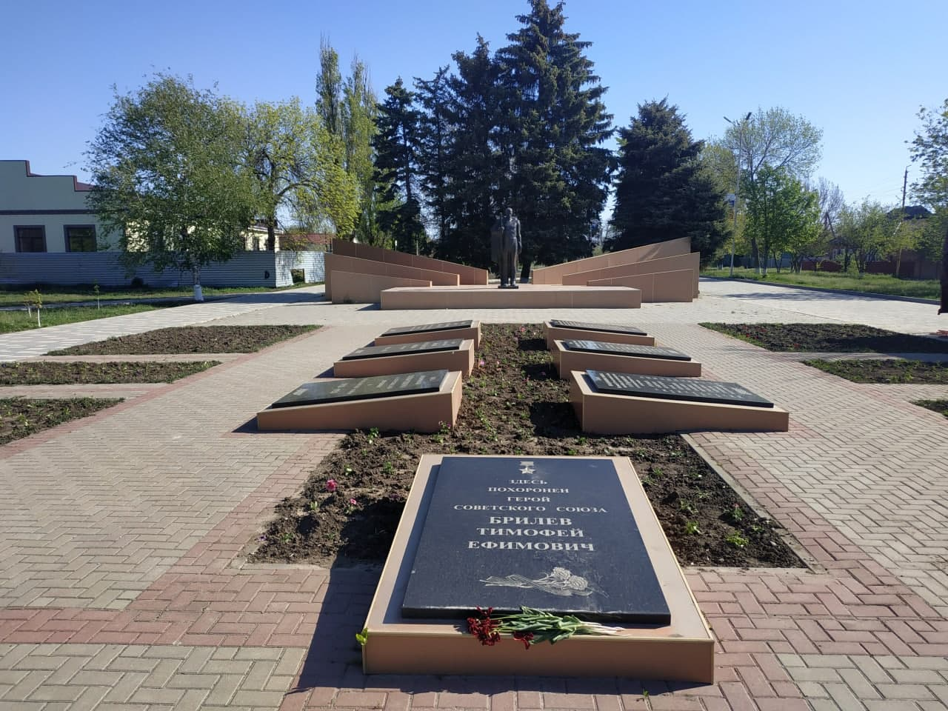
Бюджет для граждан
ПРОЕКТ БЮДЖЕТА ЕГОРЛЫКСКОГО СЕЛЬСКОГО ПОСЕЛЕНИЯ ЕГОРЛЫКСКОГО РАЙОНА НА 2025 ГОД И НА ПЛАНОВЫЙ ПЕРИОД 2026 И 2027 ГОДОВ
Администрация Егорлыкского
сельского поселения

Slide 2
ЧТО ТАКОЕ «БЮДЖЕТ ДЛЯ ГРАЖДАН»?
«Бюджет для граждан» познакомит Вас с положениями основного финансового документа Егорлыкского сельского поселения – решения Собрания депутатов Егорлыкского сельского поселения о бюджете Егорлыкского сельского поселения на 2025 год и плановый период 2026 и 2027 годов.
Представленная информация предназначена для широкого круга пользователей.
Граждане – и как налогоплательщики, и как потребители общественных благ – должны быть уверены в том, что передаваемые ими в распоряжение государства средства используются прозрачно и эффективно, приносят конкретные результаты как для общества в целом, так и для каждой семьи, для каждого человека.
Мы постарались в доступной и понятной для граждан форме показать основные параметры бюджета Егорлыкского сельского поселения.

Slide 3
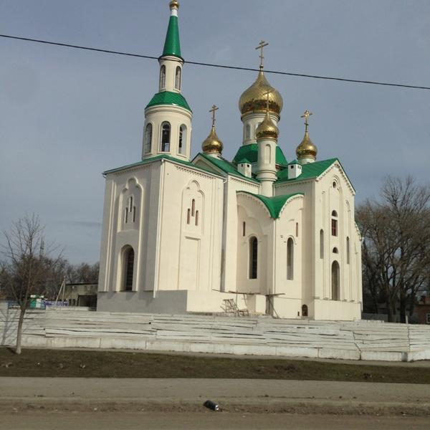
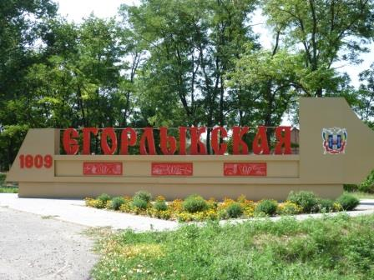
ОСНОВА ФОРМИРОВАНИЯ БЮДЖЕТА ПОСЕЛЕНИЯ НА 2025 ГОД И ПЛАНОВЫЙ ПЕРИОД 2026 И 2027 ГОДОВ
Прогноз социально-экономического развития Егорлыкского сельского поселения
Основные направления бюджетной и налоговой политики Егорлыкского сельского поселения на 2025 – 2027 годы
Муниципальные программы Егорлыкского сельского поселения
Областной закон «Об областном бюджете на 2025 год и плановый период 2026 и 2027 годов»

Slide 4
ДОХОДЫ БЮДЖЕТА
Доходы бюджета – денежные средства, поступающие в безвозмездном и безвозвратном порядке в соответствии с законодательством РФ в распоряжение органов государственной власти и местного самоуправления.
Доходы бюджета
Неналоговые доходы
Безвозмездные поступления
Налоговые доходы
Поступления от других бюджетов бюджетной системы (межбюджетные трансферты), организаций, граждан (кроме налоговых и неналоговых доходов).
Поступления от уплаты других пошлин и сборов, установленных законодательством, а также штрафов за нарушение законодательства
Поступления от уплаты налогов, установленных Налоговым кодексом Российской Федерации

Slide 5
Межбюджетные трансферты – основной вид безвозмездных перечислений
Межбюджетные трансферты – это денежные средства, перечисляемые из одного бюджета бюджетной системы Российской Федерации другому.
Виды межбюджетных трансфертов | Определение
Дотации (от лат. «Dotatio» – дар, пожертвование) | Предоставляются без определения конкретной цели их использования
Субвенции (от лат. «Subvenire» – приходить на помощь) | Предоставляются на финансирование «переданных» другим публично-правовым образованиям полномочий
Субсидии (от лат. «Subsidium» - поддержка) | Предоставляются на условиях долевого софинансирования расходов других бюджетов

Slide 6
Расходы бюджета
Расходы бюджета - выплачиваемые из бюджета денежные средства, за исключением средств, являющихся источниками дефицита бюджета.
Формирование расходов осуществляется в соответствии с расходными обязательствами, обусловленными установленным законодательством разграничением полномочий, исполнение которых должно происходить в очередном финансовом году за счет средств соответствующих бюджетов.
Принципы формирования расходов бюджета:
по разделам;
по ведомствам;
по муниципальным программам Егорлыкского сельского поселения.
Разделы классификации расходов бюджета
Общегосударственные вопросы
Национальная оборона
Национальная безопас-ность и правоохранительная деятельность
Национальная экономика
Жилищно-коммунальное хозяйство
Образование
Культура, кинематография
Социальная политика
Физическая культура и спорт

Slide 7
ОСНОВНЫЕ ПАРАМЕТРЫ БЮДЖЕТА ПОСЕЛЕНИЯ
Показатель | 2024 год | Проект решения
 | Решение Собрания депутатов Егорлыкского с.п от 26.12.2023 № 65 (первонач. утвержд.) | 2025 | Темп роста к 2024, (%) | 2026 | Темп роста к 2025, (%) | 2027 | Темп роста к 2026, (%)
I. Доходы, всего | 60 772,70 | 70 239,40 | 115,6 | 68 762,80 | 97,9 | 70 127,40 | 102,0
из них:
налоговые и неналоговые доходы | 58 280,5 | 67 579,3 | 116,0 | 67 012,7 | 99,2 | 70 127,2 | 104,6
безвозмездные поступления | 2 492,2 | 2 660,1 | 106,7 | 1 750,1 | 65,8 | 0,2 | 0,0
II. Расходы, всего | 60 772,7 | 70 239,4 | 115,6 | 68 762,8 | 97,9 | 70 127,4 | 102,0
III. Дефицит (-), профицит (+), | 0,0 | 0,0 | - | 0,0 | - | 0,0 | -
в % к объему собственных доходов | 0,0 | 0,0 | - | 0,0 | - | 0,0 | -
VI. Источники финансирования дефицита | 0,0 | 0,0 | - | 0,0 | - | 0,0 | -

Slide 8
Основные параметры бюджета поселения на 2025 год
Доходы бюджета 70 239,4
Налог на доходы физических лиц 24 045,0
Безвозмездные поступления 2 660,1
Расходы бюджета 70 239,4
Общегосударственные вопросы 23 964,2
Национальная оборона 1 603,4
Штрафы, санкции, возмещение ущерба 256,8
Единый сельскохозяйственный налог 21 952,1
Налог на имущество физических лиц 4 250,0
Земельный налог 16 384,0
Доходы от использования имущества 691,4
Социальная политика 225,0
Национальная безопасность и правоохранительная деятельность 238,3
Национальная экономика 100,0
Жилищно-коммунальное хозяйство 24 301,0
Образование 16,0
Культура, кинематография 19 741,5
Физическая культура и спорт 50,0

Slide 9
СТРУКТУРА ДОХОДОВ БЮДЖЕТА ЕГОРЛЫКСКОГО СЕЛЬСКОГО ПОСЕЛЕНИЯ В 2025 ГОДУ

Slide 10
ДИНАМИКА ПОСТУПЛЕНИЯ НАЛОГА НА ДОХОДЫ ФИЗИЧЕСКИХ ЛИЦ В БЮДЖЕТ ЕГОРЛЫКСКОГО СЕЛЬСКОГО ПОСЕЛЕНИЯ

Slide 11
ДИНАМИКА ПОСТУПЛЕНИЯ ЕДИНОГО СЕЛЬСКОХОЗЯЙСТВЕННОГО НАЛОГА В БЮДЖЕТ ЕГОРЛЫКСКОГО СЕЛЬСКОГО ПОСЕЛЕНИЯ

Slide 12
ДИНАМИКА ПОСТУПЛЕНИЯ ИМУЩЕСТВЕННЫХ НАЛОГОВ В БЮДЖЕТ ЕГОРЛЫКСКОГО СЕЛЬСКОГО ПОСЕЛЕНИЯ

Slide 13
ДИНАМИКА ПОСТУПЛЕНИЯ НЕНАЛОГОВЫХ ДОХОДОВ В БЮДЖЕТ ЕГОРЛЫКСКОГО СЕЛЬСКОГО ПОСЕЛЕНИЯ

Slide 14
СТРУКТУРА РАСХОДОВ БЮДЖЕТА ЕГОРЛЫКСКОГО СЕЛЬСКОГО ПОСЕЛЕНИЯ

Slide 15
СТРУКТУРА РАСХОДОВ ПО МУНИЦИПАЛЬНЫМ ПРОГРАММАМ ЕГОРЛЫКСКОГО СЕЛЬСКОГО ПОСЕЛЕНИЯ
Обеспечение качественными жилищно-коммунальными услугами населения Егорлыкского сельского поселения
2025 год – 1217,1 тыс. рублей
2026 год – 1217,1 тыс. рублей
2027 год – 1357,1 тыс. рублей
Муниципальная политика
2025 год – 20 999,3 тыс. рублей
2026 год – 20 982,7 тыс. рублей
2027 год – 21 084,5 тыс. рублей

Slide 16
СТРУКТУРА РАСХОДОВ ПО МУНИЦИПАЛЬНЫМ ПРОГРАММАМ ЕГОРЛЫКСКОГО СЕЛЬСКОГО ПОСЕЛЕНИЯ
Защита населения и территории Егорлыкского с/п от ЧС, обеспечение ПБ и безопасности людей на водных объектах на 2019-2030 годы
2025 год – 238,3 тыс. рублей
2026 год – 220,3 тыс. рублей
2027 год – 265,0 тыс. рублей
Обеспечение общественного порядка и противодействие преступности
2025 год – 299,4 тыс. рублей
2026 год – 184,4 тыс. рублей
2027 год – 330,0 тыс. рублей

Slide 17
СТРУКТУРА РАСХОДОВ ПО МУНИЦИПАЛЬНЫМ ПРОГРАММАМ ЕГОРЛЫКСКОГО СЕЛЬСКОГО ПОСЕЛЕНИЯ
Энергоэффективность в Егорлыкском сельском поселении
2025 год – 1 576,9 тыс. рублей
2026 год – 105,0 тыс. рублей
2027 год – 1 145,0 тыс. рублей
Благоустройство и создание комфортных условий проживания на территории Егорлыкского сельского поселения
2025 год – 17 660,2 тыс. рублей
2026 год – 17 683,0 тыс. рублей
2027 год – 18 243,0 тыс. рублей

Slide 18
СТРУКТУРА РАСХОДОВ ПО МУНИЦИПАЛЬНЫМ ПРОГРАММАМ ЕГОРЛЫКСКОГО СЕЛЬСКОГО ПОСЕЛЕНИЯ
Развитие культуры, физической культуры и спорта
2025 год – 19 759,6 тыс. рублей
2026 год – 20 050,2 тыс. рублей
2027 год – 21 120,1 тыс. рублей
Управление муниципальными финансами
2025 год – 1 351,5 тыс. рублей
2026 год – 1 351,5 тыс. рублей
2027 год – 1 351,5 тыс. рублей

Slide 19
СТРУКТУРА РАСХОДОВ ПО МУНИЦИПАЛЬНЫМ ПРОГРАММАМ ЕГОРЛЫКСКОГО СЕЛЬСКОГО ПОСЕЛЕНИЯ
Формирование современной городской среды на территории Егорлыкского сельского поселения
2025 год – 3 298,7 тыс. рублей
2026 год – 0,0 тыс. рублей
2027 год – 0,0 тыс. рублей

Slide 20
СПАСИБО ЗА ВНИМАНИЕ!

